Slide 1



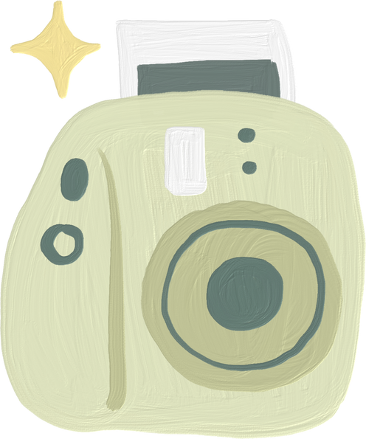



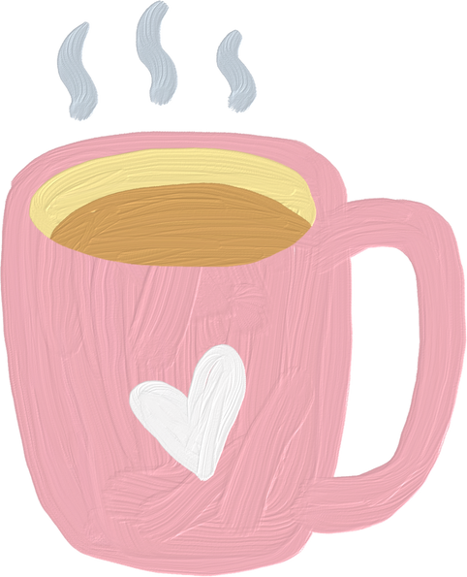




KHỞI ĐỘNG

Slide 2
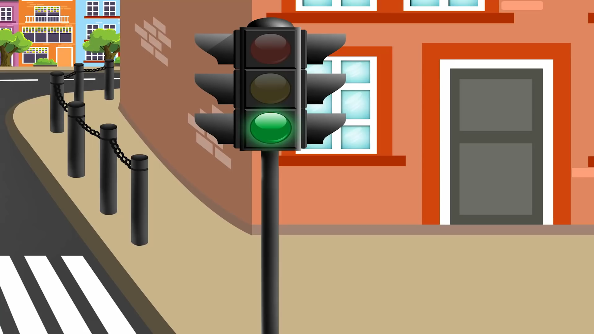

Slide 3
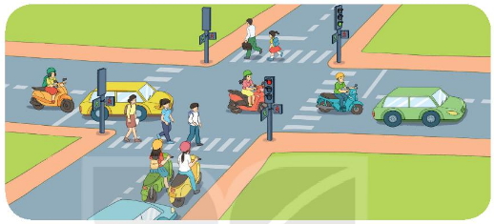
Quan sát tranh và cho biết tranh vẽ cảnh gì

Slide 4





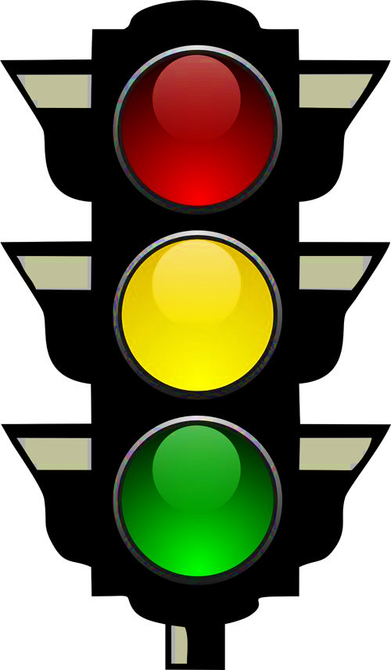
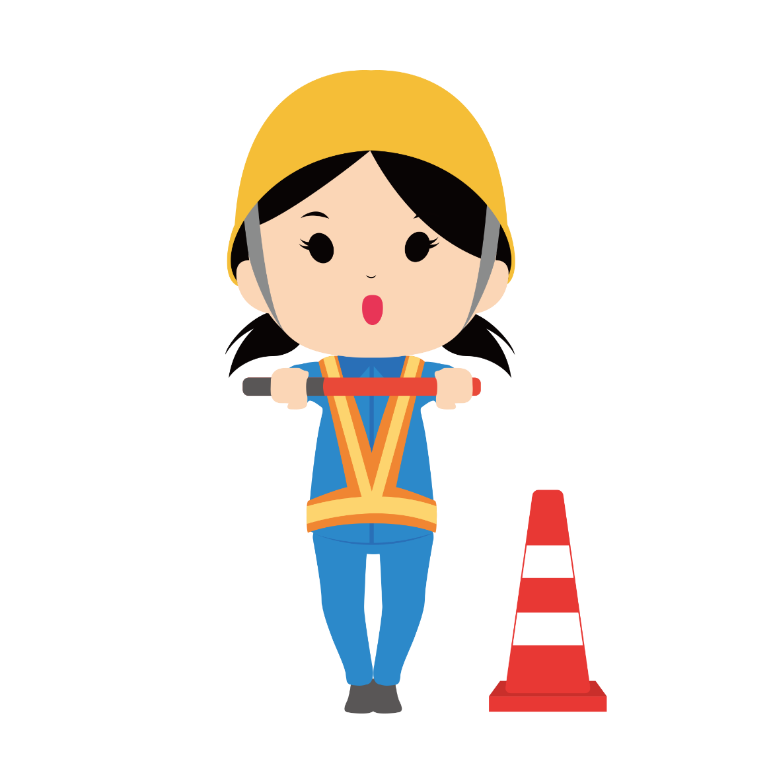








Slide 5






Slide 6
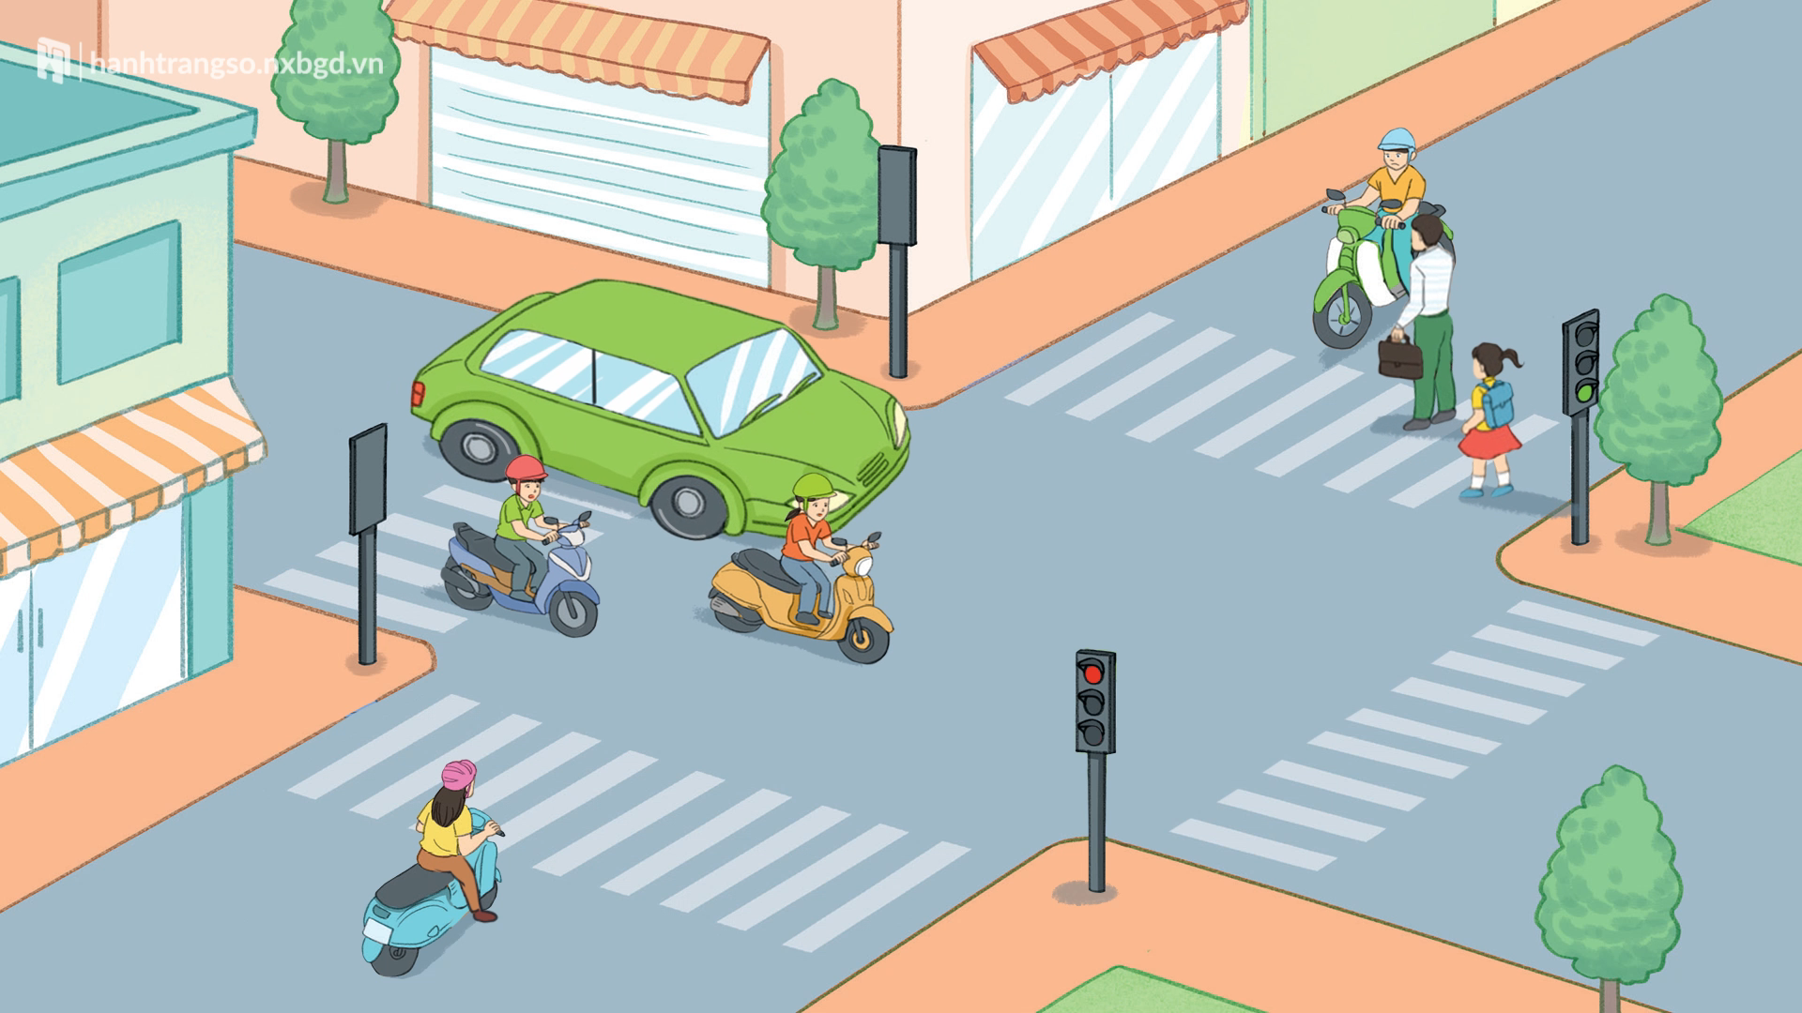

Slide 7


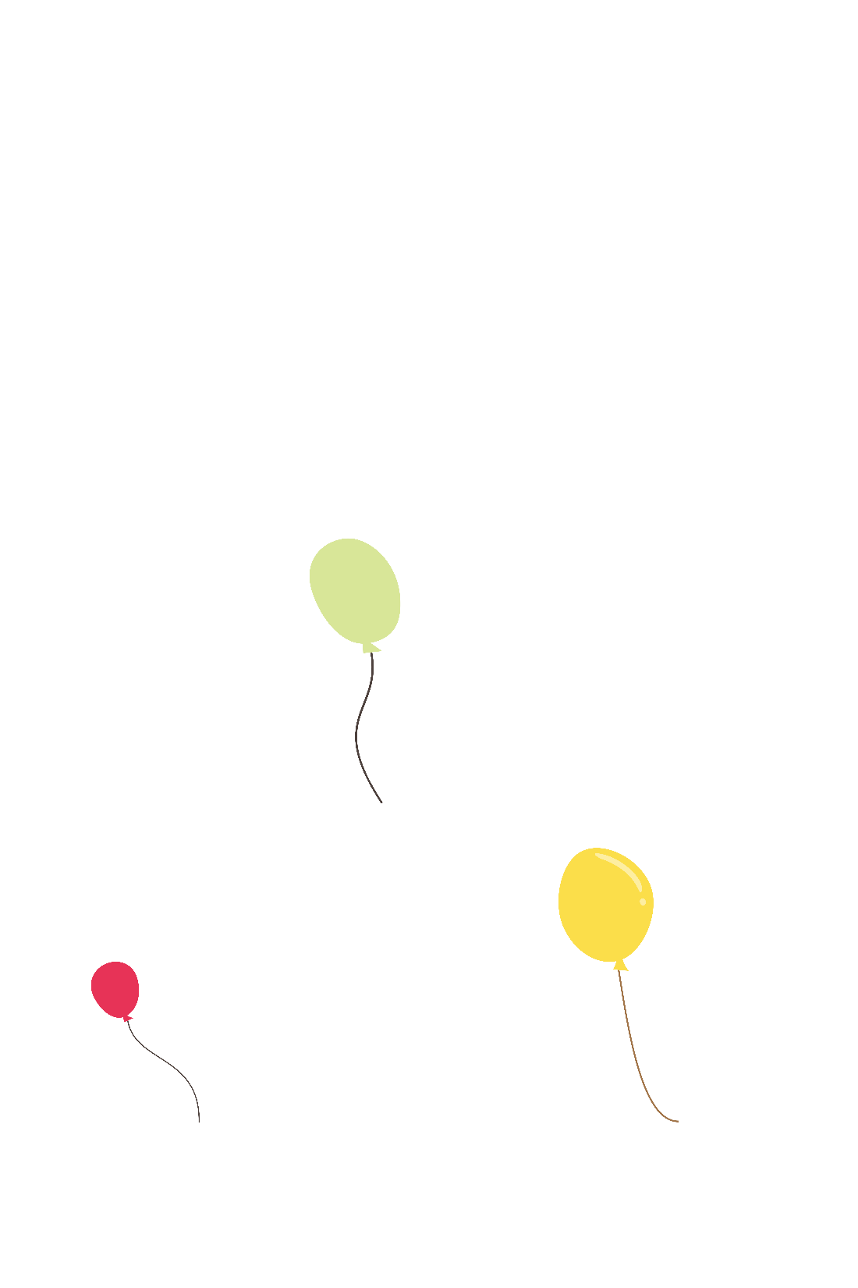

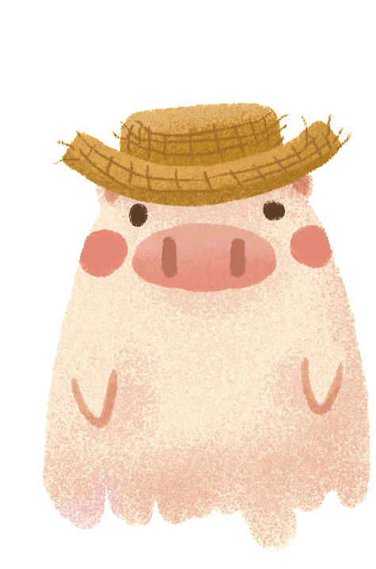

Lắng nghe đọc mẫu
TAY DÒ
TAI NGHE
MẮT DÕI

Slide 8
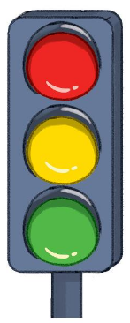
2
Đọc
Đọc mẫu
Đèn giao thông
Ở các ngã ba, ngã tư đường phố thường có cây đèn ba màu: đỏ, vàng, xanh. Đèn đỏ báo hiệu người đi đường và các phương tiện giao thông phải dừng lại. Đèn xanh báo hiệu được phép di chuyển. Còn đèn vàng báo hiệu phải đi chậm lại trước khi dừng hẳn.
Cây đèn ba màu này được gọi là đèn giao thông thì việc đi lại trên đường phố. Nếu không có đèn giao thông thì việc đi lại sẽ rất lộn xộn và nguy hiểm.
Tuân thủ sự điều khiển của đèn giao thông giúp chúng ta bảo đảm an toàn khi đi lại.
(Trung Kiên)

Slide 9
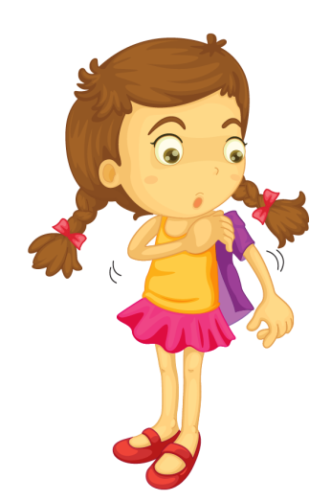
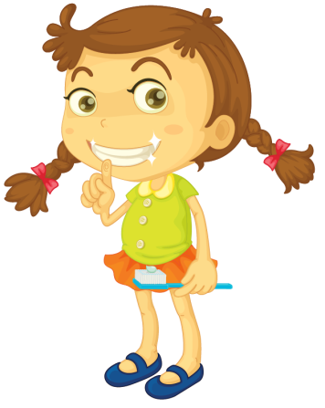
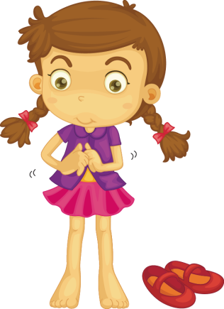
Luyện đọc từ khó
Ngã tư
Điều khiển
Tuân thủ
Ngã ba
Notes:
Bài giảng thiết kế bởi: Hương Thảo - tranthao121006@gmail.com

Slide 10

Ngã ba: Nơi ba con đường giao nhau

Slide 11
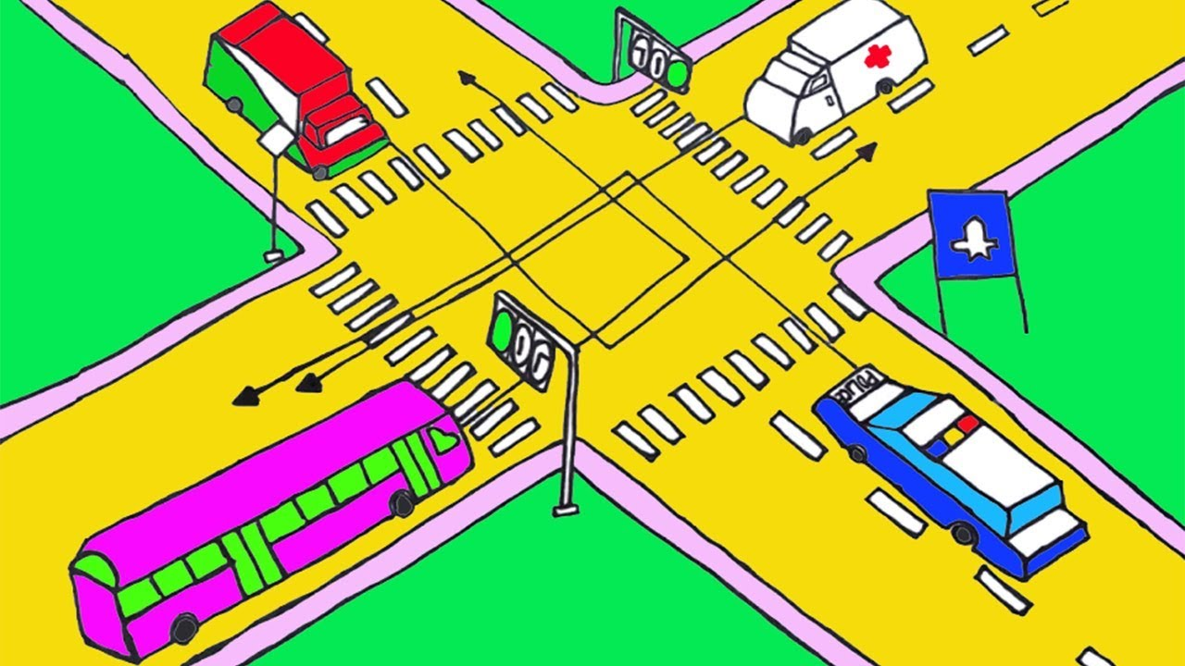
Ngã tư: Nơi bốn con đường giao nhau

Slide 12
Điều khiển: là những hoạt động liên quan đến hướng dẫn
Tuân thủ: Giữ và làm đúng theo điều đã quy định

Slide 13
2
Đọc
Đèn giao thông
Ở các ngã ba, ngã tư đường phố thường có cây đèn ba màu: đỏ, vàng, xanh. Đèn đỏ báo hiệu người đi đường và các phương tiện giao thông phải dừng lại. Đèn xanh báo hiệu được phép di chuyển. Còn đèn vàng báo hiệu phải đi chậm lại trước khi dừng hẳn.
Cây đèn ba màu này được gọi là đèn giao thông thì việc đi lại trên đường phố. Nếu không có đèn giao thông thì việc đi lại sẽ rất lộn xộn và nguy hiểm.
Tuân thủ sự điều khiển của đèn giao thông giúp chúng ta bảo đảm an toàn khi đi lại.
(Trung Kiên)
Đọc nối tiếp câu

Slide 14
2
Đọc
Đèn giao thông
Ở các ngã ba, ngã tư đường phố thường có cây đèn ba màu: đỏ, vàng, xanh. Đèn đỏ báo hiệu người đi đường và các phương tiện giao thông phải dừng lại. Đèn xanh báo hiệu được phép di chuyển. Còn đèn vàng báo hiệu phải đi chậm lại trước khi dừng hẳn.
Cây đèn ba màu này được gọi là đèn giao thông thì việc đi lại trên đường phố. Nếu không có đèn giao thông thì việc đi lại sẽ rất lộn xộn và nguy hiểm.
Tuân thủ sự điều khiển của đèn giao thông giúp chúng ta bảo đảm an toàn khi đi lại.
(Trung Kiên)
1
2
3
Đọc nối tiếp đoạn

Slide 15


Luyện đọc nhóm
Yêu cầu
- Phân công đọc theo đoạn
- Tất cả thành viên đều đọc
- Giải nghĩa từ cùng nhau

Slide 16

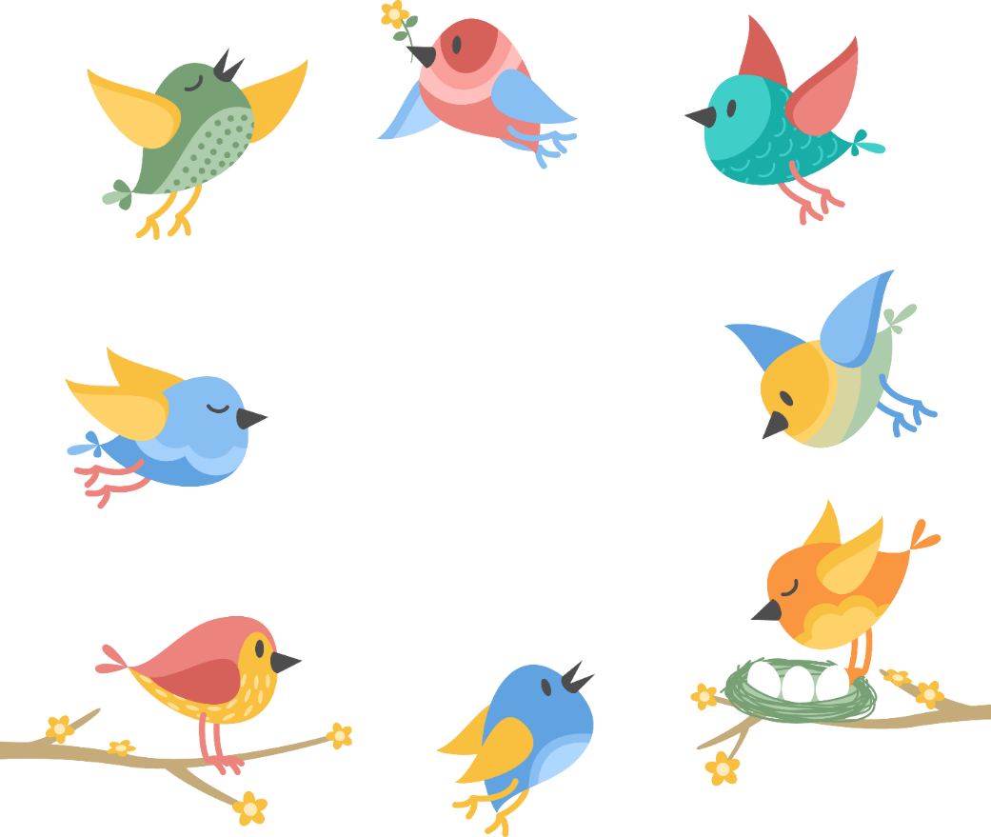

Luyện đọc toàn bài
Tiêu chí đánh giá
1
Đọc đúng
2
Đọc to, rõ
3
Ngắt, nghỉ đúng chỗ
4
Đọc và nhấn giọng
phù hợp

Slide 17



Slide 18





Slide 19

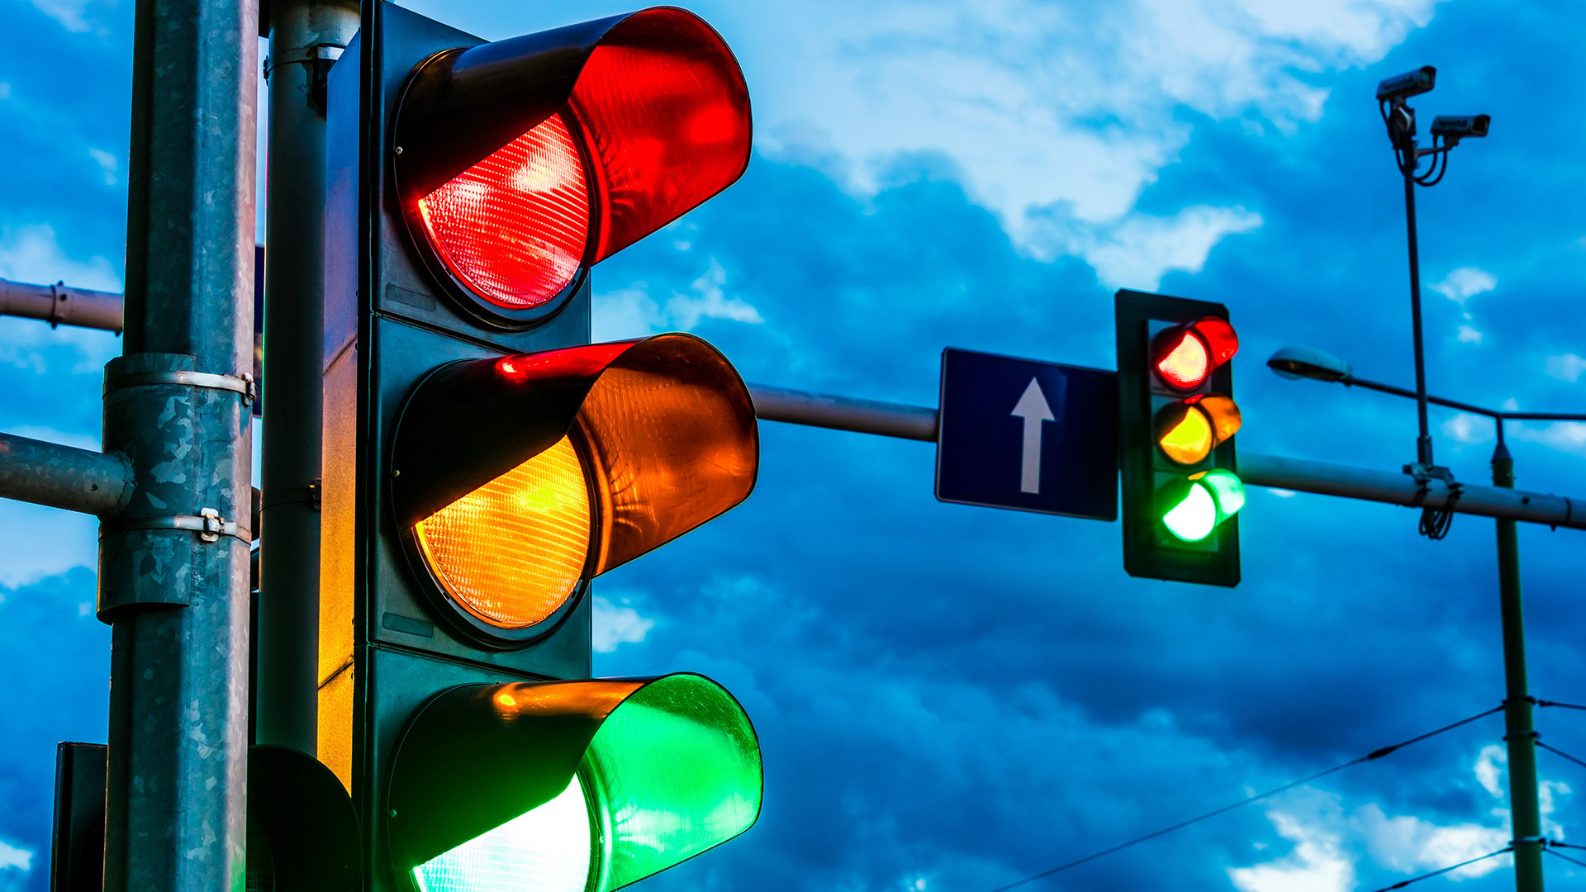
1
2
3
4

Slide 20
Trả lời câu hỏi
a
Đèn giao thông có mấy màu?
Đèn giao thông có ba màu

Slide 21
Trả lời câu hỏi
b
Mỗi màu của đèn giao thông báo hiệu điều gì?
Đèn đỏ báo hiệu người đi đường và các phương tiện giao thông phải dừng lại. Đèn xanh báo hiệu được phép di chuyển. Còn đèn vàng báo hiệu phải đi chậm lại trước khi dừng hẳn.

Slide 22
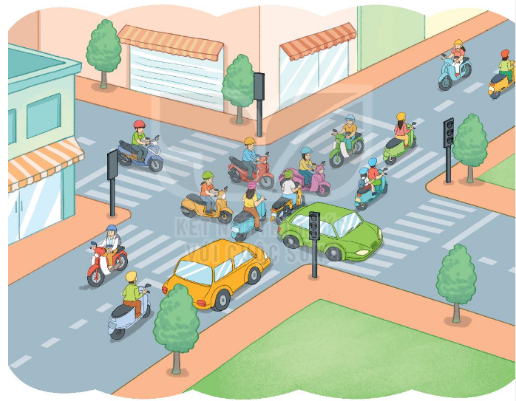
Trả lời câu hỏi
c
Nếu không có đèn giao thông thì việc đi lại ở các đường phố sẽ như thế nào?
Nếu không có đèn giao thông thì việc đi lại sẽ rất lộn xộn và nguy hiểm.

Slide 23
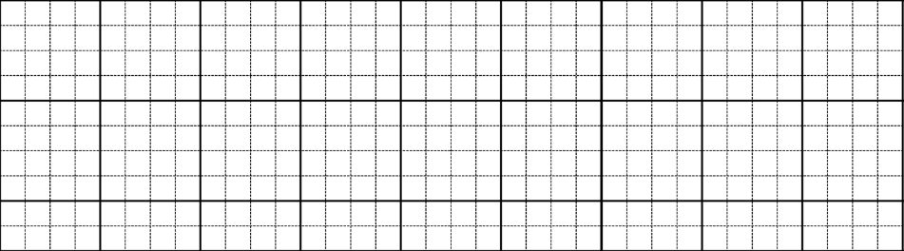
4. Viết vào vở câu trả lời a ở mục 3
Đèn giao thông có ba màu
23
Ngoài ra, những chữ nào trong bài cần viết hoa? Vì sao?
Cần chú ý gì khi viết chữ đầu câu?
Khoảng cách giữa các chữ như thế nào?
Cuối câu có dấu gì?

Slide 24



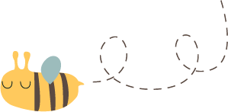





Hương Thảo - tranthao121006@gmail.com

